Slide 1



在宅介護と
施設介護の
費用比較
― どこで、誰が、どう支えるのかを考える ―
目的
•
在宅介護と施設介護の費用構造を正しく理解する
•
本人・家族の状況に応じた判断材料を整理する
•
介護相談に必要な基礎知識を身につける

Slide 2

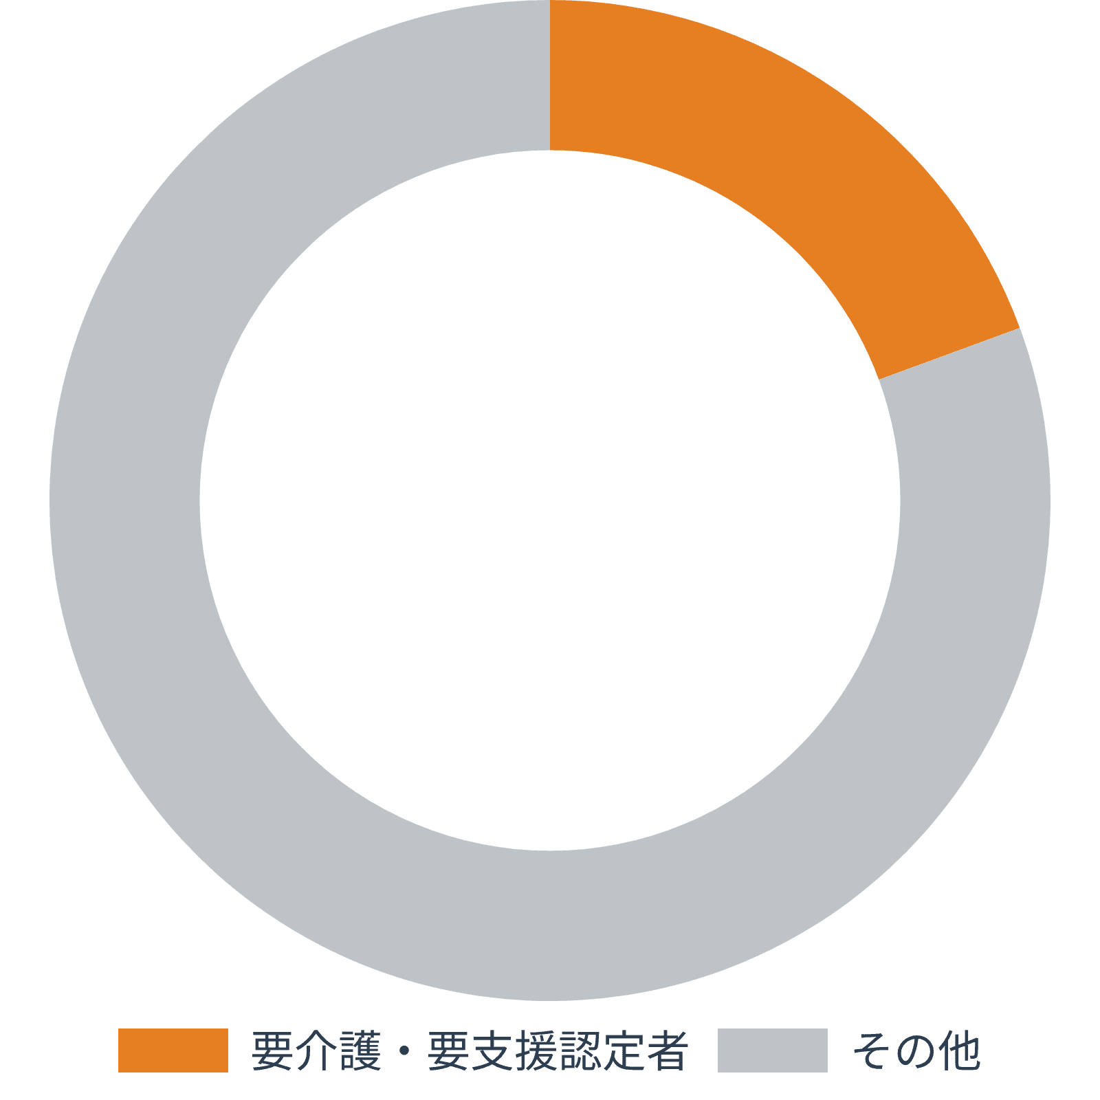

介護は「突然」始まる
日本では高齢化が急速に進行しており、
ある日突然、介護が必要になるケースが多くあります。
約5人に1人
65歳以上の要介護・要支援認定率
19.4
％
約5人に1人が認定を受けています
引用元：厚生労働省「介護保険事業状況報告（令和5年度）」

Slide 3











介護の主な選択肢
1
在宅介護
2
施設介護
自宅で生活しながら介護サービスを利用
介護施設に入居して生活
家族の関与が大きい
専門職による24時間体制の介護
どちらが適しているかは、以下の要素によって異なります
本人の希望
家族の介護力
要介護度
経済状況
引用元：厚生労働省「介護保険制度の概要」

Slide 4






在宅介護の費用構造
主な費用項目
月額費用の目安
介護サービス利用料
介護保険サービス費用のみ（平均）
介護保険適用後の自己負担（1〜3割）
4.8万円
医療費
定期的な通院・薬代、訪問診療など
※要介護度や利用サービスにより個人差あり
生活費
食費、光熱費、日用品費など
生活費・医療費を含めた総額目安
その他
8〜15万円
住宅改修、福祉用具の購入・レンタル
※多くのケースでこの範囲になります
補足：4.8万円は介護保険サービスの自己負担額平均です。生活費・医療費は別途必要になります。

Slide 5





在宅介護の
メリットと注意点
メリット
住み慣れた自宅で生活できる
比較的費用を抑えやすい
本人の生活リズムを維持しやすい
注意点
家族の身体的・精神的負担が大きい
介護離職のリスクがある
要介護度が重くなると在宅継続が難しくなる
引用元：厚生労働省「介護離職防止対策に関する資料」

Slide 6

施設介護の費用構造
主な施設の種類
•
特別養護老人ホーム（公的施設）
•
介護老人保健施設
介護施設の種類
•
有料老人ホーム（民間施設）
公的施設
民間施設
有料老人ホームの費用目安
特別養護老人ホーム
(特養)
有料老人ホーム
(介護付/住宅型)
月額費用
15〜30万円程度
介護老人保健施設
(老健)
サービス付き
高齢者向け住宅
入居一時金
数十万〜数百万円
※施設により大きく異なります
引用元：生命保険文化センター「介護にかかる費用に関する調査」

Slide 7



施設介護のメリットと注意点
メリット
注意点
•
24時間体制の介護が受けられる
•
在宅介護より費用が高くなりやすい
•
家族の介護負担が大幅に軽減される
•
施設の空き状況や地域差が大きい
•
医療・介護の連携が取りやすい
•
入居時にまとまった資金が必要な場合がある
引用元：厚生労働省「高齢者向け住まいの現状」

Slide 8





在宅介護と施設介護の費用比較
在宅介護
施設介護
月額費用
8万〜15万円 程度
15万〜30万円 程度
初期費用
ほぼ不要
入居一時金が必要な場合あり
家族負担
大きい
小さい
生活の自由度
高い
在宅より低い
引用元：生命保険文化センター、厚生労働省 各種統計資料

Slide 9








どちらを選ぶべきか（考え方）
判断のポイント
柔軟な考え方が重要
本人の希望
介護の形は途中で切り替えるケースも多くあります。
最初から一つに決め切る必要はなく、状況の変化に応じて柔軟に対応しましょう。
家族の介護力・支援体制
要介護度
経済的余力
介護が短期か長期か
引用元：厚生労働省「介護サービス利用の実態」

Slide 10


まとめ

在宅介護は費用を抑えやすいが、
家族への身体的・精神的負担
が大きい

施設介護は費用は高めだが、
専門職による
24時間の安心感
が高い

早めに情報を整理しておくことで、
最も重要な視点
将来の選択肢
が大きく広がる
お金 ・ 家族 ・ 本人の希望
を総合的に考える
主な引用元一覧
厚生労働省：「介護保険事業状況報告」「介護保険制度の概要」「高齢者向け住まいの現状」「介護サービス利用の実態"
生命保険文化センター：「生命保険に関する全国実態調査」「介護にかかる費用に関する調査"

